Slide 1
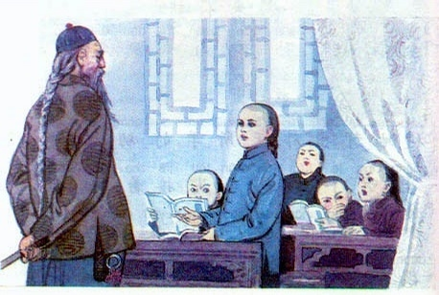
不懂就问

Slide 2
sī shú
私塾
是旧时私人所办的学校。
孙中山小时候在私塾读书。
那时候上课，先生念，学生跟着念，咿咿呀呀，像唱歌一样。学生读熟了，先生就让他们一个一个地背诵。书里的意思，先生从来不说。

Slide 3
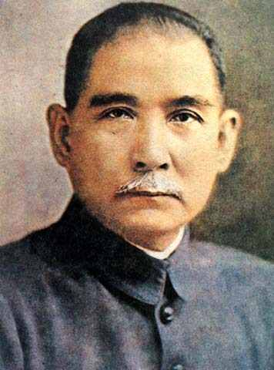
孙中山是中国民主主义革命先行者，被后人称为国父。
PPT模板下载：www.1ppt.com/moban/ 行业PPT模板：www.1ppt.com/hangye/
节日PPT模板：www.1ppt.com/jieri/ PPT素材下载：www.1ppt.com/sucai/
PPT背景图片：www.1ppt.com/beijing/ PPT图表下载：www.1ppt.com/tubiao/
优秀PPT下载：www.1ppt.com/xiazai/ PPT教程： www.1ppt.com/powerpoint/
Word教程： www.1ppt.com/word/ Excel教程：www.1ppt.com/excel/
资料下载：www.1ppt.com/ziliao/ PPT课件下载：www.1ppt.com/kejian/
范文下载：www.1ppt.com/fanwen/ 试卷下载：www.1ppt.com/shiti/
教案下载：www.1ppt.com/jiaoan/

Slide 4
自学要求：
1、轻声读课文，读准字音，读通句子。
2、学习生字新词。
3、
孙中山提出了什么问题？（在文中划出有关句子。）

Slide 5
duàn
hú tu
一段
详细
糊里糊涂
胆子
厉声
xiáng
dăn
lì

Slide 6
于是，他壮着胆子站起来，问：“先生，您刚才让我们背的这段课文是什么意思？请您为我们讲讲吧！”

Slide 7
这样糊里糊涂地背，是没用的。
一天，先生又教了一段课文。孙中山读了几遍，就能背了。可是，文章里的意思，他还有些不明白。孙中山想，这样糊里糊涂地背，有什么用呢？于是，他壮着胆子站起来，问：“先生，您刚才让我们背的这段课文是什么意思？请您为我们讲讲吧！”

Slide 8
同学们表现怎样？
先生的态度又如何？
这一问，把正在（ ）念书的
同学吓呆了，课堂里霎时变得（ ）。
摇头晃脑
鸦雀无声
拿着戒尺、厉声问道
收起戒尺、摆摆手
讲得很详细

Slide 9
“会背了。”孙中山说着，就把那段课文背了出来。
“会背了。”孙中山说着，就把那段课文一字不漏地背了出来。

Slide 10
这一问，把正在摇头晃脑念书的同学吓呆了，课堂里霎时变得鸦雀无声。
先生拿着戒尺，走到孙中山跟前，厉声问道：“你会背了吗？”
“会背了。”孙中山说着，就把那段课文一字不漏地背了出来。
先生收起戒尺，摆摆手，让孙中山坐下，说：“我原想，书中的道理，你们长大
了自然会知道。现在你们既然想听，我就讲讲吧！”
先生讲得很详细，大家听得也很认真。

Slide 11
学问学问，不懂就要问。为了弄清道理，就是挨打也值得。

Slide 12
选字填空：
段 断 锻
1、这个路（ ）经常发生交通事故，小朋友要注意安全。
2、我背完这（ ）课文后，就要去上体（ ）课了。
3、我的铅笔（ ）了，你能借我一支吗？
段
段
锻
断

Slide 13
用课文中的词语填空：
1 教室里（ ），连一根针掉在地上都听得见。
2 冬冬爱写诗，作诗时（ ），真像个小诗人。
鸦雀无声
摇头晃脑

Slide 14
1 教室里 ，连一根针（ ）。
2 冬冬爱写诗，作诗时 ，真像（ ）。
鸦雀无声
摇头晃脑

